Slide 1

Semana de la Familia 2025
Familia, pequeña Iglesia, primer espacio para la promoción vocacional
“Familia pequeña Iglesia, Don de Dios y esperanza de la Iglesia en México”
PROVINCIA ECLESIÁSTICA DE MORELIA
Diócesis de Apatzingán, Morelia
Ciudad Lázaro Cárdenas, Tacámbaro y Zamora

Slide 2
Oración inicial
Oh, Jesús que nos has llamado a la existencia
Por medio de nuestros padres
en un contexto familiar muy particular,
Concédenos la gracia de ser generosos
para corresponder a tu gran amor.
Tu que nos has llamado a la vida de fe
Por el sacramento del bautismo
Concédenos vivirla de una manera comprometida como
Hijos tuyos en esta iglesia de la cual formaos parte.
Te encomendamos a nuestros niños, adolescentes y
Jóvenes Para que bajo tu inspiración de tu Espíritu
Y con gran generocidad quieran responderte
En la vocación especifica a la que tu los llames:
Matrimoion, consagración o solteros.
Concédeles que mediante la experiencia del llamado que
Les haces y en la respuesta que cada uno te vaya dando
Logren el gran ideal de la santificación
Y alcancen su plena realización
Concede a nuestras familias llegar a ser auténticos
Semilleros de vocaciones para el servicio de tu reino,
Y para tu mayor gloria. Amén,
“Familia pequeña Iglesia, Don de Dios y esperanza de la Iglesia en México”
PROVINCIA ECLESIÁSTICA DE MORELIA
Diócesis de Apatzingán, Morelia
Ciudad Lázaro Cárdenas, Tacámbaro y Zamora

Slide 3
Objetivo
Generar en las familias cristianas la conciencia, de que ellas por ser pequeñas iglesias en casa, están llamadas a ser el primer espacio para la promoción vocacional, a fin de que iluminados por la palabra de Dios y la doctrina de la iglesia y viviendo los valores del evangelio, sean cuna de las vocaciones para el servicio del Reino de Dios
“Familia pequeña Iglesia, Don de Dios y esperanza de la Iglesia en México”
PROVINCIA ECLESIÁSTICA DE MORELIA
Diócesis de Apatzingán, Morelia
Ciudad Lázaro Cárdenas, Tacámbaro y Zamora

Slide 4
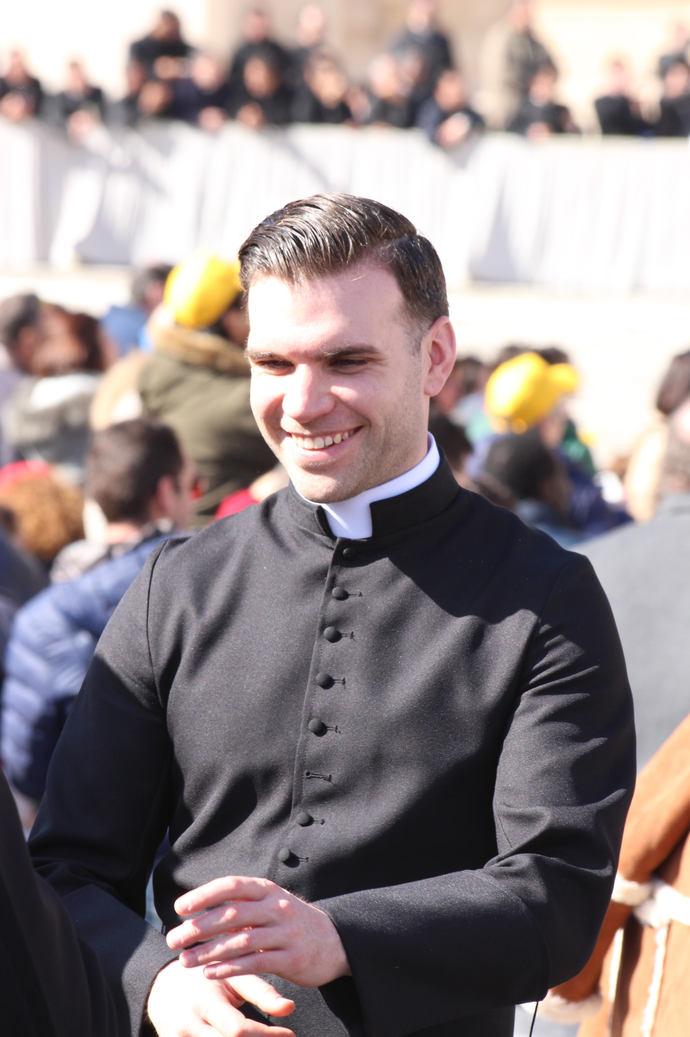
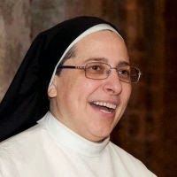
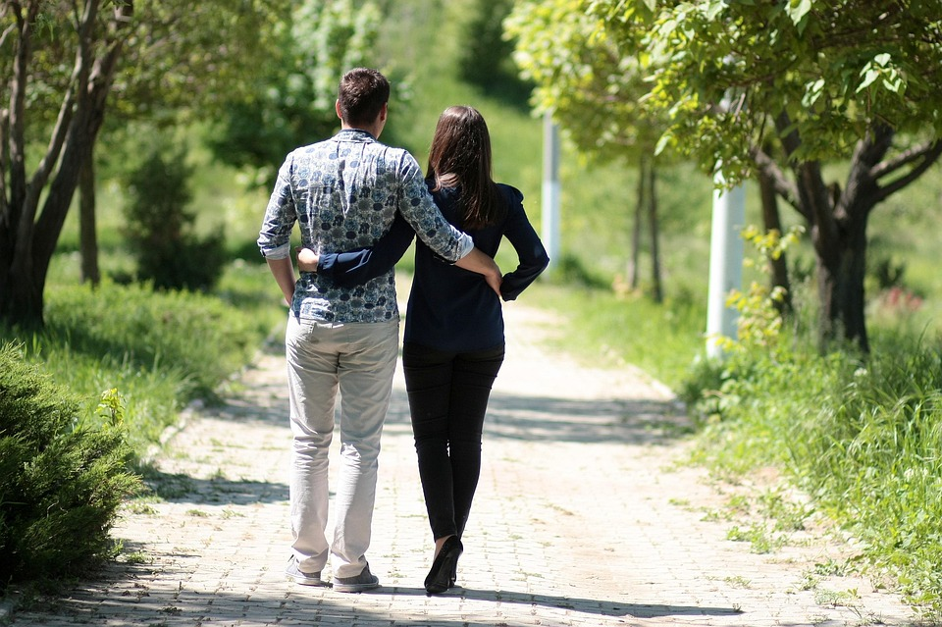
Lema
“Familias cristianas, cuna y promotora de vocaciones”
“Familia pequeña Iglesia, Don de Dios y esperanza de la Iglesia en México”
Signo
PROVINCIA ECLESIÁSTICA DE MORELIA
Diócesis de Apatzingán, Morelia
Ciudad Lázaro Cárdenas, Tacámbaro y Zamora

Slide 5

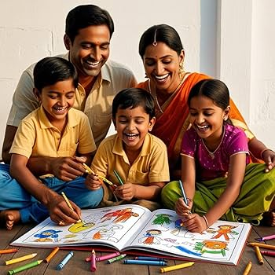

Justificación
Don de Dios
“Familia pequeña Iglesia, Don de Dios y esperanza de la Iglesia en México”
Constructora de la casita sagrada
Misionera y evangelizadora, signo de esperanza
La importancia que la familia llegue a ser semillero de vocaciones al servicio del Reino
PROVINCIA ECLESIÁSTICA DE MORELIA
Diócesis de Apatzingán, Morelia
Ciudad Lázaro Cárdenas, Tacámbaro y Zamora

Slide 6

Analizamos la realidad de la
vida de nuestras familias
Historias de vida
“Familia pequeña Iglesia, Don de Dios y esperanza de la Iglesia en México”
Descubriendo la vocación de Ana
Ana tenia 17 años……..
Pedro y Tere deciden casarse
Tienen 3 años de novios………
Carmelita una vida de servicio
Carmelita desde su adolescencia……….……
PROVINCIA ECLESIÁSTICA DE MORELIA
Diócesis de Apatzingán, Morelia
Ciudad Lázaro Cárdenas, Tacámbaro y Zamora

Slide 7
Analizamos la realidad de la
vida de nuestras familias
Preguntas para profundizar
¿Qué te llama la atención en cada una de las historias de vida?
¿De qué manera las familias promueven en sus integrantes el discernimiento que les permita conocer y responder al llamado que Dios les hace a través de su vocación?
¿Qué expresiones al interior de nuestras familias manifiestan la desvalorización de las distintas vocaciones (soltería, matrimonio y vida consagrada).
“Familia pequeña Iglesia, Don de Dios y esperanza de la Iglesia en México”
PROVINCIA ECLESIÁSTICA DE MORELIA
Diócesis de Apatzingán, Morelia
Ciudad Lázaro Cárdenas, Tacámbaro y Zamora

Slide 8
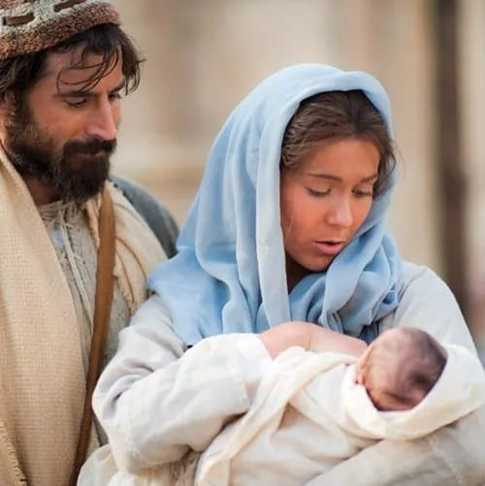

Iluminamos la vida de nuestras familias
TEXTO BIBLICO
Lc 2, 21-40……..
“Familia pequeña Iglesia, Don de Dios y esperanza de la Iglesia en México”
DOCTRINA DE LA IGLESIA
La familia es:
ámbito privilegiado para escuchar el llamado del Señor.
esencial en la educación en la fe.
cuidar la formación en las virtudes: fortaleza y templanza.
Es capital la experiencia de encuentro con Cristo vivo.
“no somos dueños del don sino sus administradores cuidadosos”.
PROVINCIA ECLESIÁSTICA DE MORELIA
Diócesis de Apatzingán, Morelia
Ciudad Lázaro Cárdenas, Tacámbaro y Zamora

Slide 9
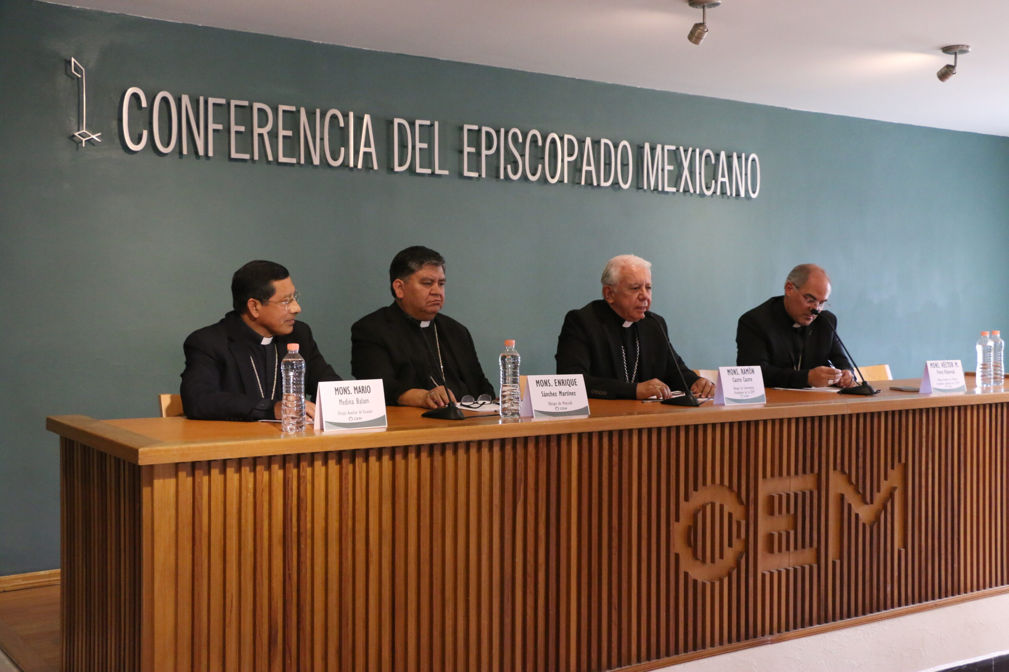
Iluminamos…..
DOCTRINA DE LA IGLESIA
Los padres deben enseñar a reconocerse como un don.
Yo tengo una misión y para eso estoy aquí.
Los hijos deben ser forjados en el camino de las virtudes especialmente en la caridad.
Tener presente las diversas vocaciones en la familia.
No hacer a un lado las familias que han sufrido la separación o divorcio.
“Familia pequeña Iglesia, Don de Dios y esperanza de la Iglesia en México”
Mensaje de los obispo a las familias mexicanas
Las familias son fuente de vocaciones a la vida sacerdotal, consagrada y laical. Oren por las vocaciones.
PROVINCIA ECLESIÁSTICA DE MORELIA
Diócesis de Apatzingán, Morelia
Ciudad Lázaro Cárdenas, Tacámbaro y Zamora

Slide 10
Reflexión
Vocacion del latín Vocare Llamar
Dios nos ha hecho varios llamados
A la existencia por medio de nuestros padres
A creer en Él por el Bautismo a la vida de fe
A un estado de vida (matrimonio, religiosa o soltería)
A la santificación
Familia promotora de vocaciones.
“Familia pequeña Iglesia, Don de Dios y esperanza de la Iglesia en México”
PROVINCIA ECLESIÁSTICA DE MORELIA
Diócesis de Apatzingán, Morelia
Ciudad Lázaro Cárdenas, Tacámbaro y Zamora

Slide 11
Reflexión
“Y el niño crecía y se fortalecía, y se llenaba de sabiduría; y la gracia de Dios era sobre Él”.
Todo esto a que tenía una familia de oración, de fidelidad a Dios, que vivía los valores de Reino.
Por lo tanto:
Fomenta la vida espiritual en tu familia.
Asiste a la Eucaristía con tu familia.
Rodeate de personas de fe.
Muestrales que hay diferentes estilos de vida.
“Familia pequeña Iglesia, Don de Dios y esperanza de la Iglesia en México”
PROVINCIA ECLESIÁSTICA DE MORELIA
Diócesis de Apatzingán, Morelia
Ciudad Lázaro Cárdenas, Tacámbaro y Zamora

Slide 12
Nos comprometemos con la vida de nuestras familias
Aspecto | Me comprometo a:
Para que nuestros hijos valoren la vocación al matrimonio, como esposo(a)
Para que en las familias se comprenda y se apoye a quienes deciden la vocación de la soltería
Para promover en las familias la vocación a la vida sacerdotal y/o religiosa
Para cuidar la vida de fe, a la que Dios nos llama
“Familia pequeña Iglesia, Don de Dios y esperanza de la Iglesia en México”
PROVINCIA ECLESIÁSTICA DE MORELIA
Diócesis de Apatzingán, Morelia
Ciudad Lázaro Cárdenas, Tacámbaro y Zamora

Slide 13
Recuperamos lo aprendido
Preguntas | Respuestas:
¿Qué aciertos y qué deficiencias tienen las familias en la valoración y promoción de las distintas vocaciones? (Análisis de la realidad)
¿Qué enseñanza te deja el texto bíblico: Lc, 2, 21-40?
¿Por qué se afirma que la familia es el ámbito privilegiado para escuchar la llamada del Señor? (Doctrina de la iglesia)
¿De que manera se puede ayudar a los hijos para que estén dispuestos a dar su sí generoso a la vocación a la que Dios les invita? (Reflexión)
¿Qué enseñanza te deja el mensaje de los obispos a las Familias Mexicanas?
“Familia pequeña Iglesia, Don de Dios y esperanza de la Iglesia en México”
PROVINCIA ECLESIÁSTICA DE MORELIA
Diócesis de Apatzingán, Morelia
Ciudad Lázaro Cárdenas, Tacámbaro y Zamora

Slide 14
Celebración
Se reza:
En el nombre del padre…
Padre nuestro…
Dios te salve…
“Familia pequeña Iglesia, Don de Dios y esperanza de la Iglesia en México”
PROVINCIA ECLESIÁSTICA DE MORELIA
Diócesis de Apatzingán, Morelia
Ciudad Lázaro Cárdenas, Tacámbaro y Zamora

Slide 15
Celebración
Peticiones por cada una de las vocaciones:
Por los sacerdotes, para que Dios les conceda la gracia de vivir su vocación con alegría y entrega. Roguemos al Señor.
Por religiosas y religiosos, que has llamado a la Vida Consagrada, para que sean portadoras de tu Palabra. Roguemos al Señor.
Por todos los matrimonios, para que, en el amor mutuo y en la fidelidad constante, sean en nuestra sociedad fermento de paz y unidad. Roguemos al Señor.
Por las mujeres y hombres solteros, para que, en su entrega y servicio a los demás, sean en nuestra Iglesia un signo de esperanza y de amor. Roguemos al Señor.
“Familia pequeña Iglesia, Don de Dios y esperanza de la Iglesia en México”
PROVINCIA ECLESIÁSTICA DE MORELIA
Diócesis de Apatzingán, Morelia
Ciudad Lázaro Cárdenas, Tacámbaro y Zamora

Slide 16
Oración por la semana de la familia 2025
Te damos gracias Señor
porque has querido hacer de las familias
uno de los más grandes regalos
para toda la humanidad
y te has manifestado de un modo especial,
en ellas y por medio de ellas,
al pueblo mexicano.
Te damos gracias Señor
porque haces de cada familia
una pequeña Iglesia doméstica, comunidad de fe,
una “Casita Sagrada”, en la que,
del mismo modo que en María
se haga realidad tu hijo Jesucristo,
nuestro Salvador.
Te damos gracias Señor
porque has puesto en cada una de nuestras familias
la conciencia misionera y evangelizadora
y la has llamado a ser signos de esperanza
en medio de un mundo convulsionado
que desdice su ser y su quehacer.
Te damos gracias Señor
porque has querido que cada familia
llegue a ser un auténtico semillero de vocaciones,
en el que cada uno de sus integrantes responda a Dios
en una vocación específica
y se transforme en esperanza de nuestra sociedad.
Te damos gracias Señor
porque llamas a las familias y a quienes las integran, a responder de manera comprometida y responsable a los desafíos y a las amenazas de los nuevos contextos en que con frecuencia se ven implicadas nuestras familias.
Gracias Señor por hacer de nuestras familias, un gran regalo para nuestra sociedad y la esperanza evangelizadora y transformadora de la Iglesia en México.
Amén
“Familia pequeña Iglesia, Don de Dios y esperanza de la Iglesia en México”
PROVINCIA ECLESIÁSTICA DE MORELIA
Diócesis de Apatzingán, Morelia
Ciudad Lázaro Cárdenas, Tacámbaro y Zamora

Slide 17
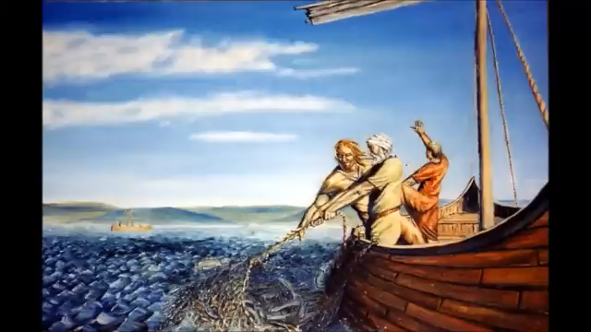
Celebración
Pescador de hombres
PROVINCIA ECLESIÁSTICA DE MORELIA
Diócesis de Apatzingán, Morelia
Ciudad Lázaro Cárdenas, Tacámbaro y Zamora

Slide 18
Celebración
Padre Nuestro
Dios te salve
Gloria
“Familias cristianas, cuna y promotora de vocaciones”
¡Muchas gracias por estar vivir este momento con nosotros!
“Familia pequeña Iglesia, Don de Dios y esperanza de la Iglesia en México”
PROVINCIA ECLESIÁSTICA DE MORELIA
Diócesis de Apatzingán, Morelia
Ciudad Lázaro Cárdenas, Tacámbaro y Zamora

